Slide 1

Thứ tư ngày 9 tháng 4 năm 2025
Tiếng Việt
Miền đất xanh

Slide 2
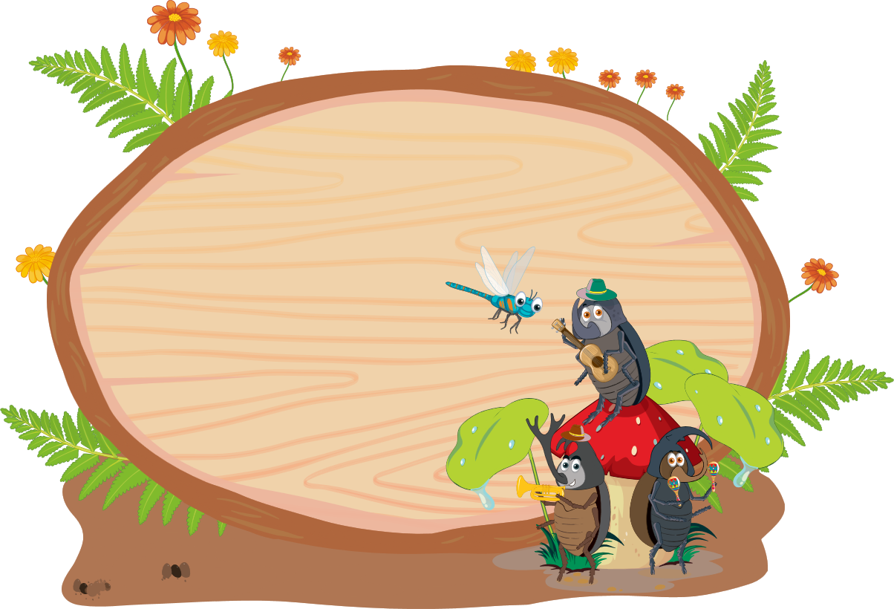



TRÒ CHƠI :
TRÒ CHƠI :
KHỞI
ĐỘNG
TÌM TỪ
TÌM TỪ

Slide 3

TRÒ CHƠI :
TRÒ CHƠI :
TÌM TỪ
TÌM TỪ
Cùng bạn trao đổi về những điều gợi ra từ tên bài đọc “Miền đất xanh”.
Notes:
GV click chuột để hiện ra yêu cầu

Slide 4
Vùng đất xanh tốt, phát triển, có nhiều đổi thay; vùng đất chứa đựng nhiều ước mơ, khát vọng;..
Notes:
GV click chuột để hiện ra yêu cầu

Slide 5
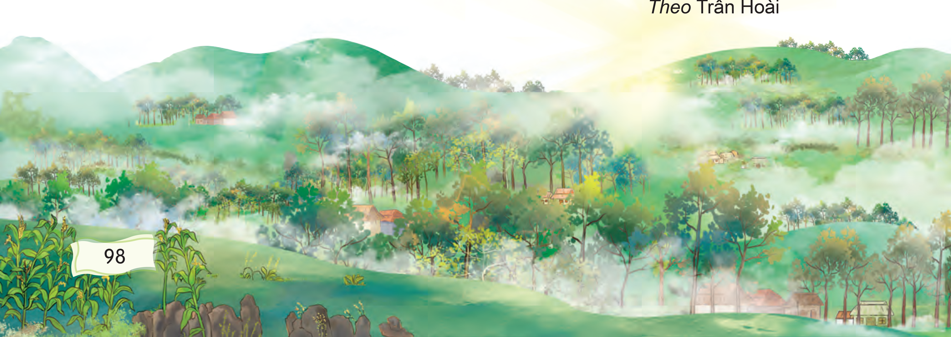
Miền đất xanh
Miền đất xanh
Theo em, nội dung bài đọc là gì?

Slide 6
Luyện đọc
thành tiếng

Slide 7





Đọc mẫu

Slide 8
Miền đất xanh
Khe Sanh có nhiều hồ, đầm tự nhiên, nước trong xanh, đồi thông reo vi vút. Buổi sáng, sương mù bay lãng đãng quấn quanh những vườn cà phê trĩu hạt, những núi đồi trùng điệp. Buổi trưa nắng chói chang, hai chàng thanh niên dân tộc Vân Kiều vui vẻ trò chuyện cùng chúng tôi. Hai anh là những chủ nhân của rừng chuối xanh bạt ngàn xung quanh cứ điểm Làng Vây. Kể từ khi tiếng súng lặng yên trên vùng đất này, Khe Sanh đang xanh trở lại.

Slide 9
Nhớ hôm chia tay đồng đội, trên đường về Đông Hà, chúng tôi đi qua những quả đồi trọc, trơ vết cháy rừng nham nhở. Khi ấy, chúng tôi đã ước ao về một đô thị sẽ mọc lên trên mảnh đất đầy thương tích chiến tranh, nơi đồng đội của tôi hằng ngày dò dẫm gỡ mìn, huỷ bom để trả lại sự bình yên cho đất. Giống như những người lính đã đi qua chiến tranh luôn mang ước vọng hoà bình, mỗi người dân Khe Sanh đều thường trực ước vọng được đổi đời trên mảnh đất quê hương, từ giọt mồ hôi mặn chát của mình.
Ước vọng ấy chưa bao giờ nguôi ngoai và đang dần trở thành hiện thực. Khe Sanh đã xanh lại như là một điều tự nhiên của đời sống, không thể nào khác...
Theo Trần Hoài

Slide 10
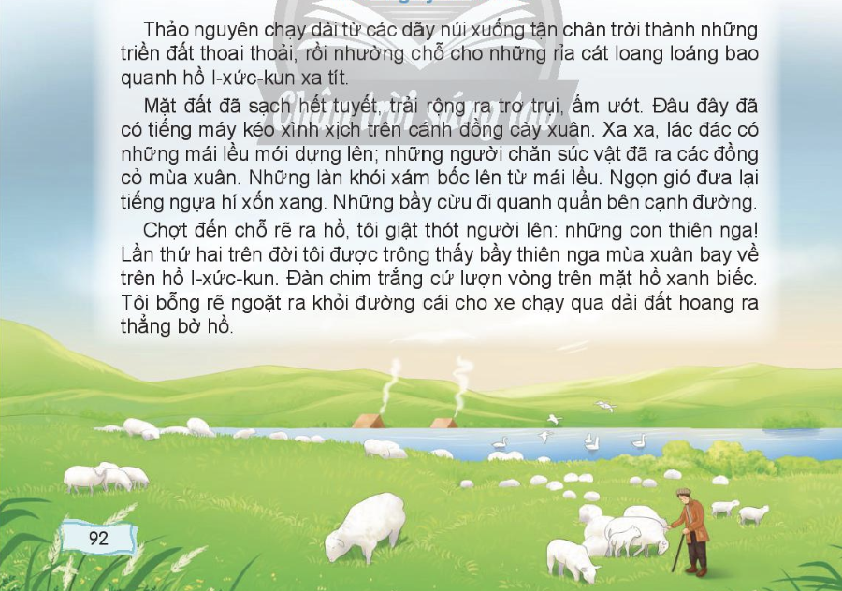
Giọng đọc toàn bài
Toàn bài đọc với giọng nhẹ nhàng, tha thiết, rành mạch.
Nhấn giọng ở những từ ngữ nói về cảnh thiên nhiên ở Khe Sanh, về hoạt động, suy nghĩ, cảm xúc của người dân nơi đây và tác giả

Slide 11
Luyện đọc từ khó
trĩu hạt
lãng đãng

Slide 12
Luyện đọc câu dài
Khi ấy,/ chúng tôi đã ước ao/ về một đô thị sẽ mọc lên/ trên mảnh đất đầy thương tích chiến tranh,/ nơi đồng đội của tôi hằng ngày dò dẫm gỡ mìn,/ huỷ bom để trả lại sự bình yên cho đất.//;
Giống như những người lính đã đi qua chiến tranh/ luôn mang ước vọng hoà bình,/ mỗi người dân Khe Sanh đều thường trực ước vọng được đổi đời/ trên mảnh đất quê hương,/ từ giọt mồ hôi mặn chát của mình.//;...

Slide 13
Bài đọc gồm có mấy đoạn?
Đoạn 2:
Còn lại
Đoạn 1:
Từ đầu đến “đang xanh trở lại”.

Slide 14
Đoạn 1
Miền đất xanh
Khe Sanh có nhiều hồ, đầm tự nhiên, nước trong xanh, đồi thông reo vi vút. Buổi sáng, sương mù bay lãng đãng quấn quanh những vườn cà phê trĩu hạt, những núi đồi trùng điệp. Buổi trưa nắng chói chang, hai chàng thanh niên dân tộc Vân Kiều vui vẻ trò chuyện cùng chúng tôi. Hai anh là những chủ nhân của rừng chuối xanh bạt ngàn xung quanh cứ điểm Làng Vây. Kể từ khi tiếng súng lặng yên trên vùng đất này, Khe Sanh đang xanh trở lại.

Slide 15
Đoạn 2
Nhớ hôm chia tay đồng đội, trên đường về Đông Hà, chúng tôi đi qua những quả đồi trọc, trơ vết cháy rừng nham nhở. Khi ấy, chúng tôi đã ước ao về một đô thị sẽ mọc lên trên mảnh đất đầy thương tích chiến tranh, nơi đồng đội của tôi hằng ngày dò dẫm gỡ mìn, huỷ bom để trả lại sự bình yên cho đất. Giống như những người lính đã đi qua chiến tranh luôn mang ước vọng hoà bình, mỗi người dân Khe Sanh đều thường trực ước vọng được đổi đời trên mảnh đất quê hương, từ giọt mồ hôi mặn chát của mình.
Ước vọng ấy chưa bao giờ nguôi ngoai và đang dần trở thành hiện thực. Khe Sanh đã xanh lại như là một điều tự nhiên của đời sống, không thể nào khác...
Theo Trần Hoài

Slide 16
Giải nghĩa từ khó
Khe Sanh:
địa danh thuộc huyện Hướng Hoá, tỉnh Quảng Trị, nơi từng bị tàn phá nặng nề trong những năm chiến tranh chống đế quốc Mỹ.

Slide 17
Giải nghĩa từ khó
Cứ điểm Làng Vây:
một căn cứ quân sự được quân đội Mỹ xây dựng ở Khe Sanh.

Slide 18
Giải nghĩa từ khó
Đông Hà:
thành phố thuộc tỉnh Quảng Trị.

Slide 19
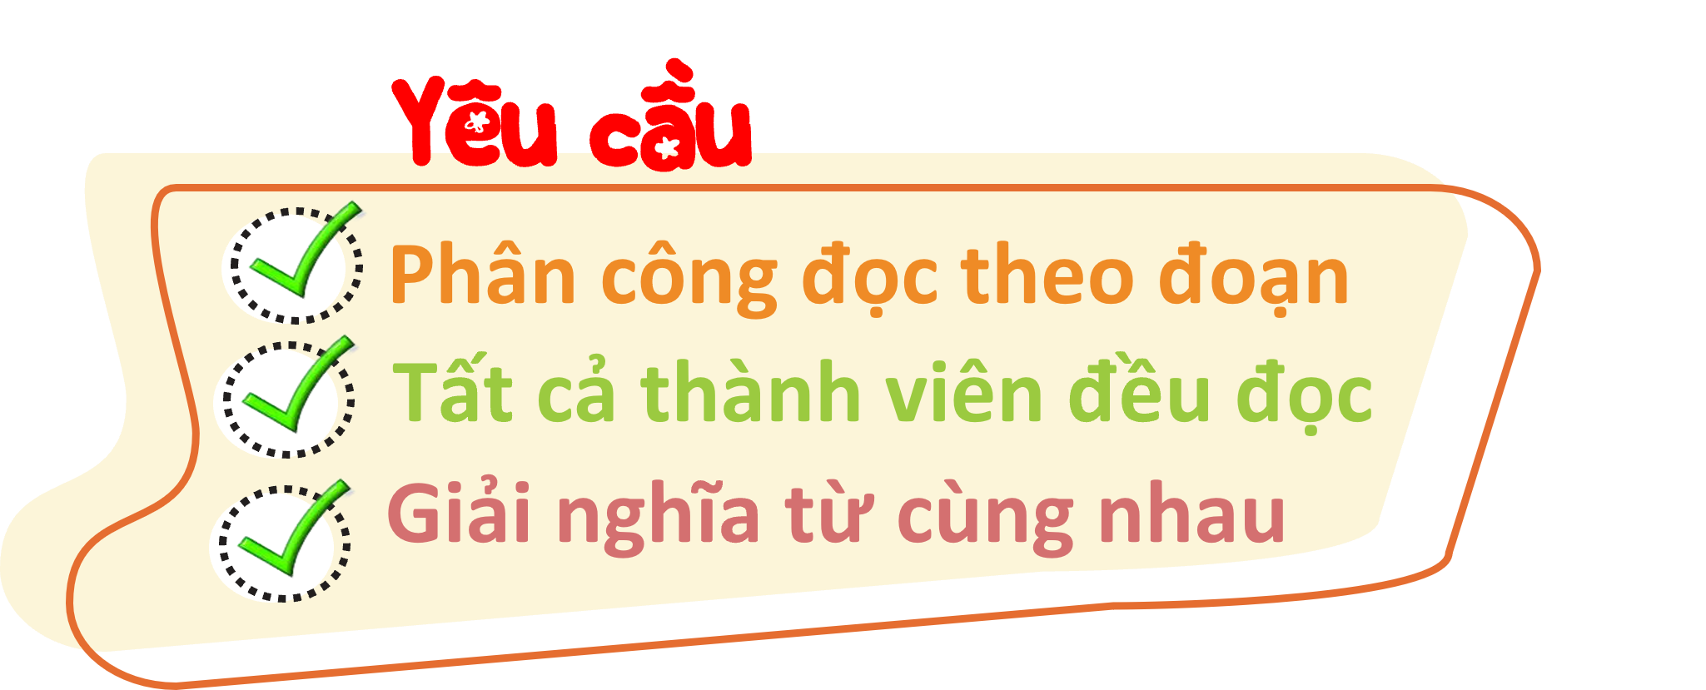


Luyện đọc nối tiếp đoạn theo nhóm
Yêu cầu

Slide 20


Thi đua đọc trước lớp

Slide 21




Bình chọn cho nhóm đọc tốt nhất
Nhóm

Slide 22
Luyện đọc
hiểu

Slide 23
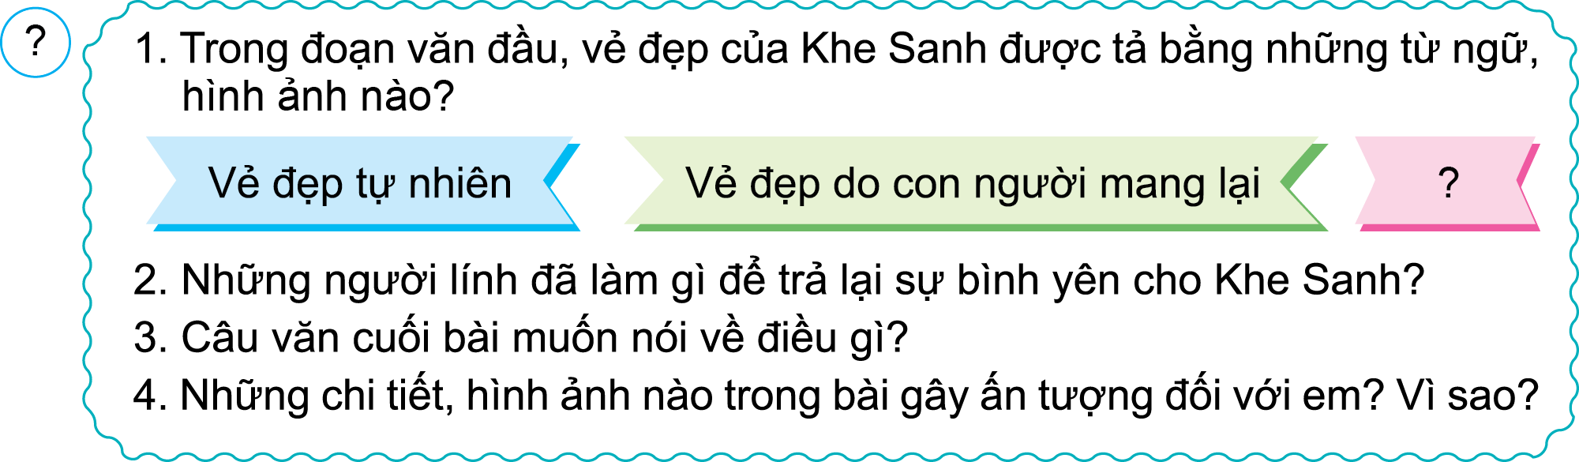

Slide 24


1. Trong đoạn văn đầu, vẻ đẹp của Khe Sanh được tả bằng những từ ngữ, hình ảnh nào?
Có nhiều hồ, đầm tự nhiên, nước trong xanh, đồi thông reo vi vút; Buổi sáng, sương mù bay lãng đãng quấn quanh những vườn cà phê, những núi đồi trùng điệp; Buổi trưa nắng chói chang. Vẻ đẹp do con người mang lại: Những vườn cà phê trĩu hạt, rừng chuối xanh bạt ngàn, mọi người vui vẻ trò chuyện.

Slide 25
Nội dung đoạn 1 là gì?
Khe Sanh đang dần xanh trở lại.

Slide 26
2.Những người lính đã làm gì để trả lại sự bình yên cho Khe Sanh?
- Trong chiến tranh, họ chiến đấu quên mình để bảo vệ sự bình yên cho Khe Sanh. Khi tiếng súng lặng yên, họ hằng ngày dò dẫm gỡ mìn, huỷ bom, trả lại sự bình yên cho đất nước.

Slide 27
3.Câu văn cuối bài muốn nói về điều gì?
Ca ngợi nỗ lực, sự bền bỉ và lòng quyết tâm của những người lính, những người dân để giúp Khe Sanh xanh trở lại và ngày càng phát triển với ước vọng một đô thị sẽ mọc lên

Slide 28
Nội dung đoạn 2 là gì?
Công cuộc trả lại bình yên cho Khe Sanh và ước vọng của người dân nơi đây.

Slide 29
4.Những chi tiết, hình ảnh nào trong bài gây ấn tượng đối với em? Vì sao?
Tiếng súng vừa lặng yên trên vùng đất này, những người lính đã dò dẫm gỡ mìn, huỷ bom. Vì chi tiết đó nói lên sự ác liệt của chiến tranh và tôn vinh vẻ đẹp của người bộ đội, dù trong thời bình vẫn kiên nhẫn dò dẫm gỡ mìn, huỷ bom để trả lại màu xanh thuở ban đầu cho Khe Sanh.

Slide 30

Nội dung bài đọc:
Sự nỗ lực của những người lính và người dân Khe Sanh để giúp vùng đất này xanh trở lại sau những năm tháng chiến tranh

Slide 31
Luyện đọc lại

Slide 32
Khe Sanh có nhiều hồ,/ đầm tự nhiên,/ nước trong xanh,/ đồi thông reo vi vút.// Buổi sáng,/ sương mù bay lãng đãng/ quấn quanh những vườn cà phê trĩu hạt,/ những núi đồi trùng điệp.// Buổi trưa nắng chói chang,/ hai chàng thanh niên dân tộc Vân Kiều/ vui vẻ trò chuyện cùng chúng tôi.// Hai anh/ là những chủ nhân của rừng chuối xanh bạt ngàn/ xung quanh cứ điểm Làng Vây.// Kể từ khi/ tiếng súng lặng yên trên vùng đất này,/ Khe Sanh/ đang xanh trở lại.//

Slide 33
Luyện đọc nối tiếp đoạn theo nhóm
Yêu cầu

Slide 34
Thi đua đọc trước lớp

Slide 35
Bình chọn cho nhóm đọc tốt nhất
Nhóm

Slide 36

Chúc các em học tốt!

